Slide 1






DRAWMASTER - DISCORD BOT
PROJEKT W JĘZYKU RUST
KRZYSZTOF CHMIELEWSKI, WIKTOR SĘDZIMIR

Slide 2
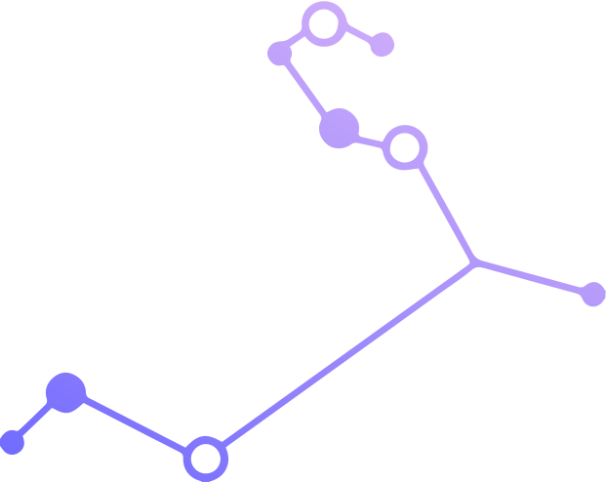
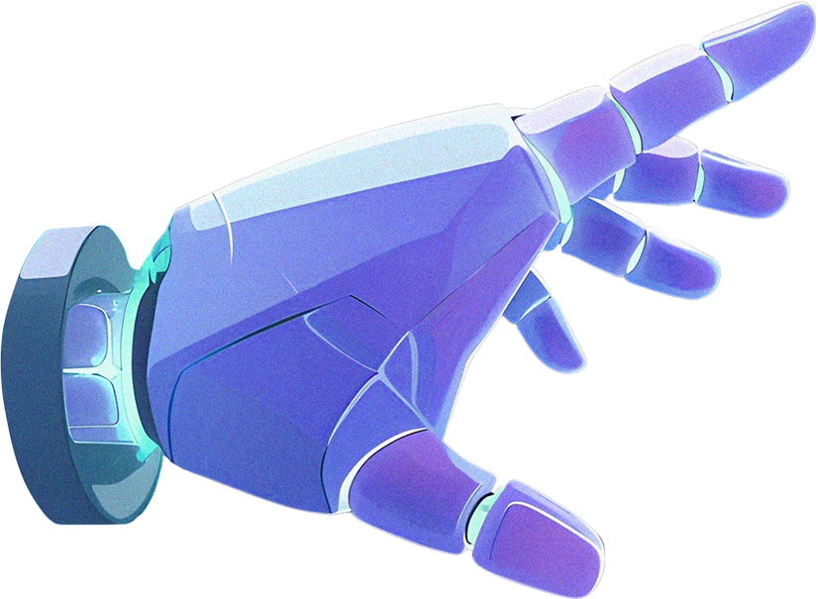


WYKORZYSTANE TECHNOLOGIE

Slide 3

1
SERENITY - BIBLIOTEKA DO KOMUNIKACJI Z DISCORD API, UMOŻLIWIA TWORZENIE BOTÓW OBSŁUGUJĄCYCH KOMENDY TEKSTOWE.
POISE - FRAMEWORK OPARTY NA SERENITY, UPRASZCZA TWORZENIE KOMEND. POZWALA NA AUTOMATYCZNE PARSOWANIE ARGUMENTÓW, OBSŁUGUJE EDYCJE WIADOMOŚCI ORAZ ZAPEWNIA PODPOWIEDZI PODCZAS UŻYWANIA KOMEND.
2
SHUTTLE - NARZĘDZIE UMOŻLIWIAJĄCE AUTOMATYCZNE GENEROWANIE PODSTAWOWEJ KONFIGURACJI BOTÓW DISCORDOWYCH. POZWALA RÓWNIEŻ NA ODCZYTYWANIE SEKRETÓW ŚRODOWISKA, TAKICH JAK TOKEN BOTA ORAZ ID SERWERA.
3
4
ANYHOW - BIBLIOTEKA DO WYGODNEJ OBSŁUGI BŁĘDÓW W RUST, UŁATWIA PROPAGOWANIE I ZARZĄDZANIE WYJĄTKAMI

Slide 4
DISCORD DEVELOPER PLATFORM

Slide 5


DISCORD DEVELOPER PLATFORM
DO STWORZENIA NOWEGO BOTA POTRZEBNE JEST KONTO W USŁUDZE DISCORD, KTÓRE POZWALA NA ZALOGOWANIE SIĘ DO DISCORD DEVELOPER PORTAL — PANELU DLA DEWELOPERÓW.
Z POZIOMU TEGO PANELU MOŻNA M.IN.:
TWORZYĆ I KONFIGUROWAĆ APLIKACJE DISCORDOWE, W TYM BOTY
ZARZĄDZAĆ ICH UPRAWNIENIAMI ORAZ GENEROWAĆ TOKENY DOSTĘPU
PRZEPROWADZIĆ INTEGRACJĘ Z OAUTH2
UZYSKAĆ DOSTĘP DO DOKUMENTACJI I NARZĘDZI NIEZBĘDNYCH DO DALSZEGO ROZWOJU I WDRAŻANIA BOTA NA SERWERY.

Slide 6
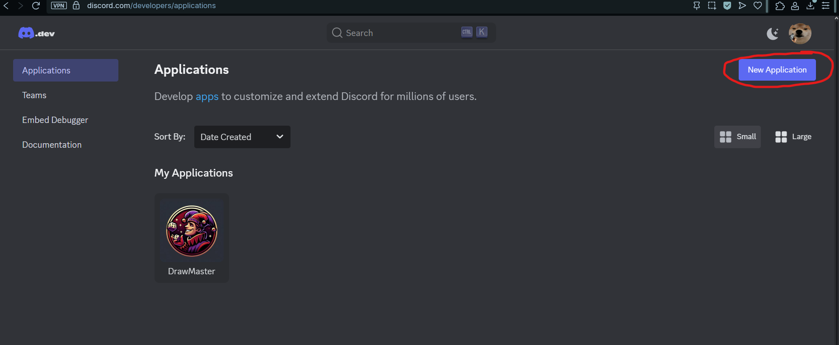
KROK 1.
STWORZENIE APLIKACJI

Slide 7
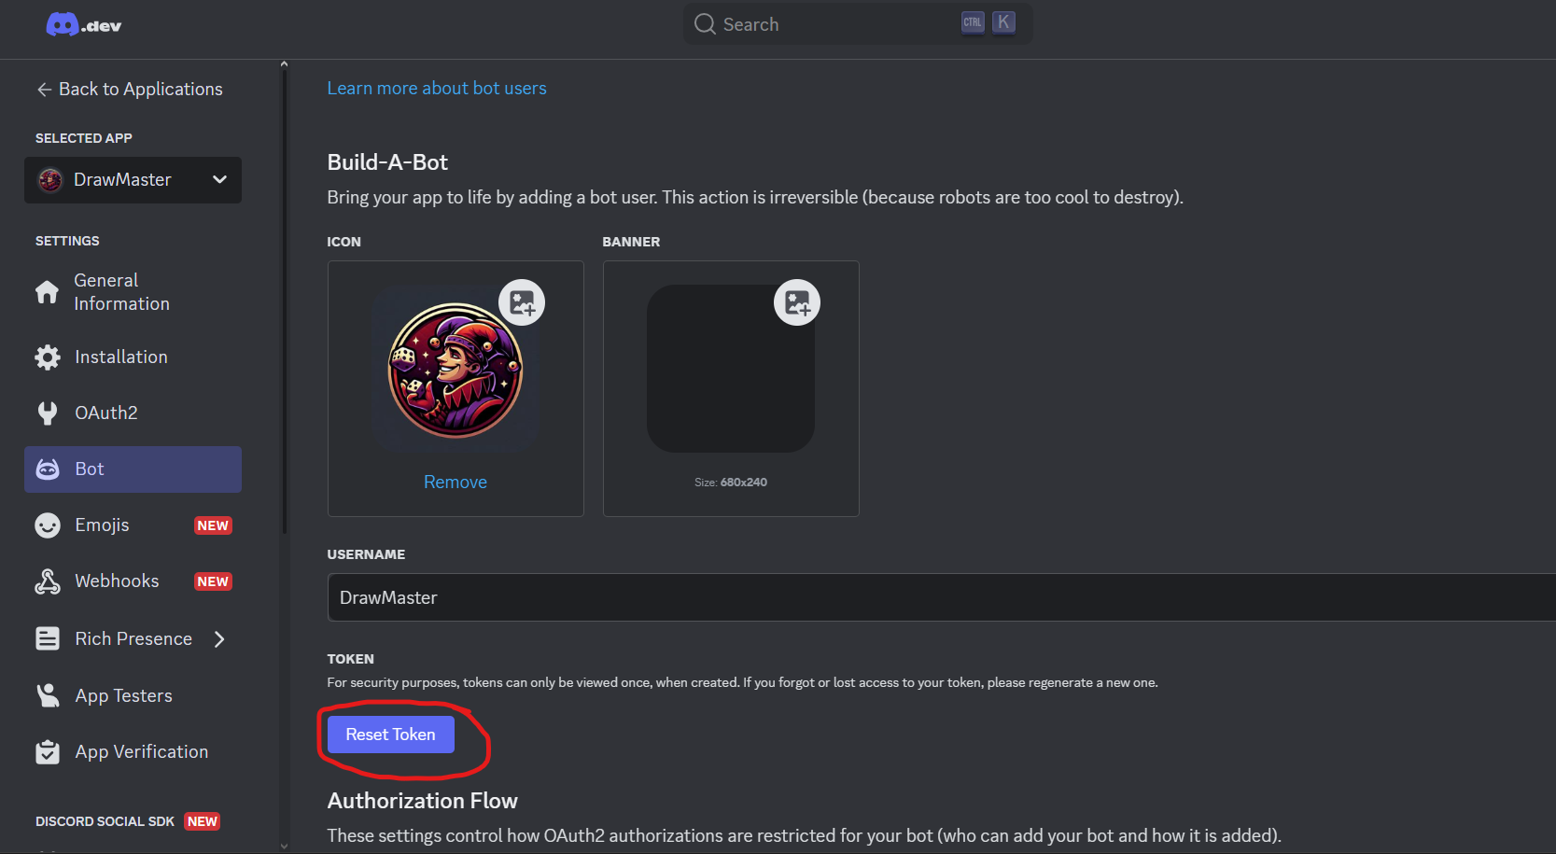
KROK 2.
UZYSKANIE TOKENU

Slide 8
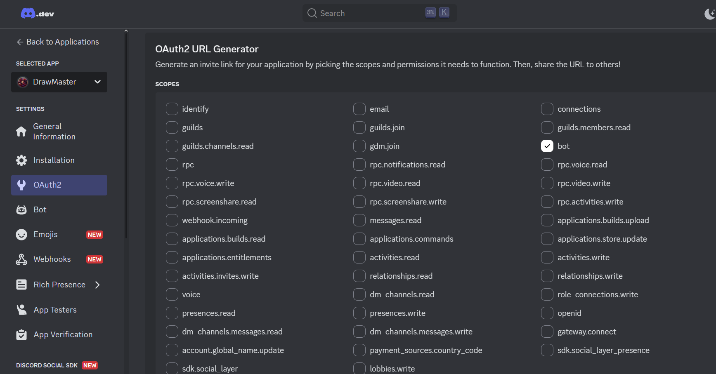
KROK 3.
DODANIE APLIKACJI NA SERWER

Slide 9
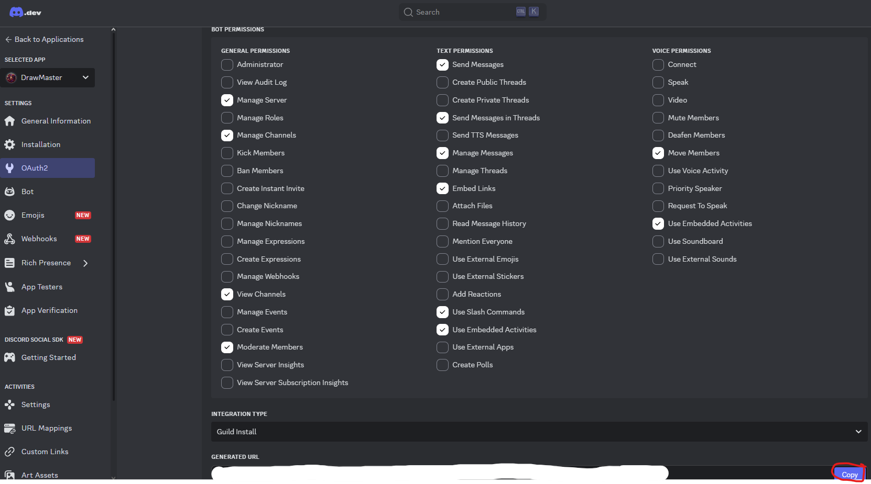
KROK 3 CD.
DODANIE APLIKACJI NA SERWER

Slide 10
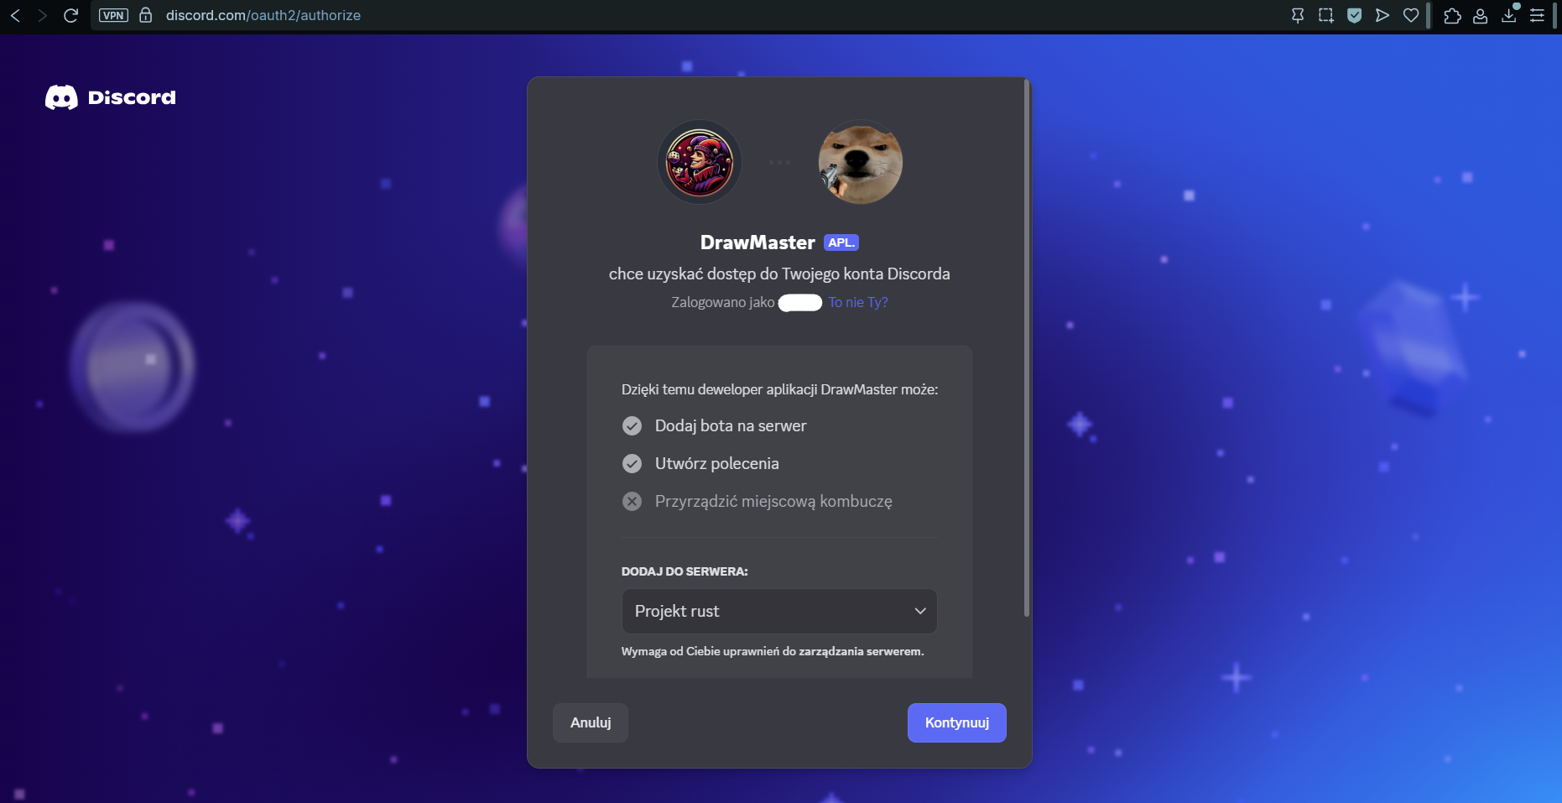
KROK 3 CD.
DODANIE APLIKACJI NA SERWER

Slide 11
UŻYTKOWANIE

Slide 12
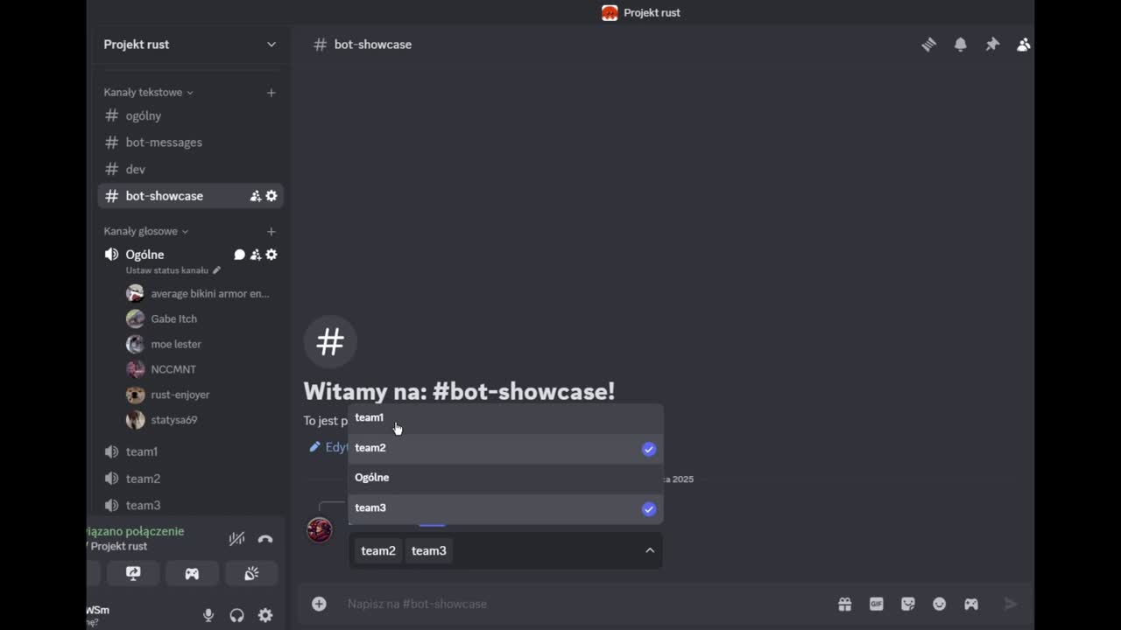
PODZIAŁ NA 3 ZESPOŁY

Slide 13
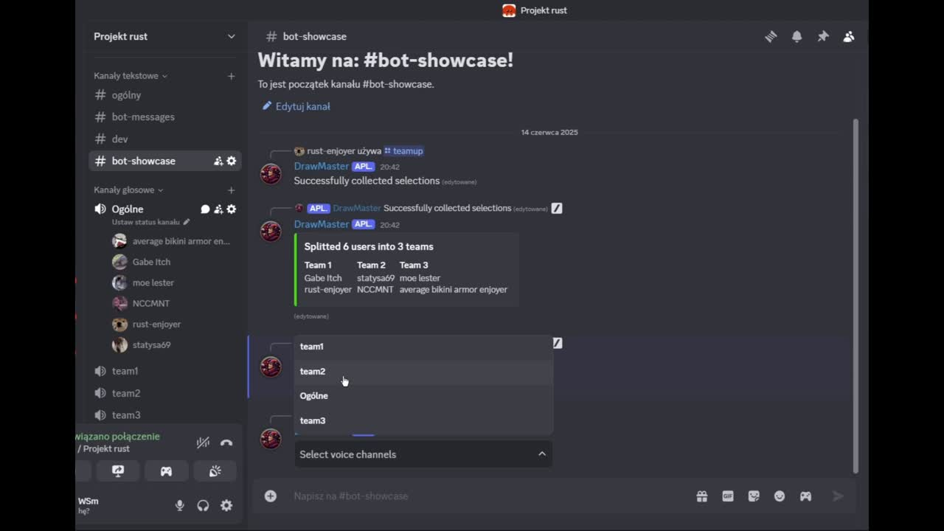
PODZIAŁ NA 2 ZESPOŁY

Slide 14
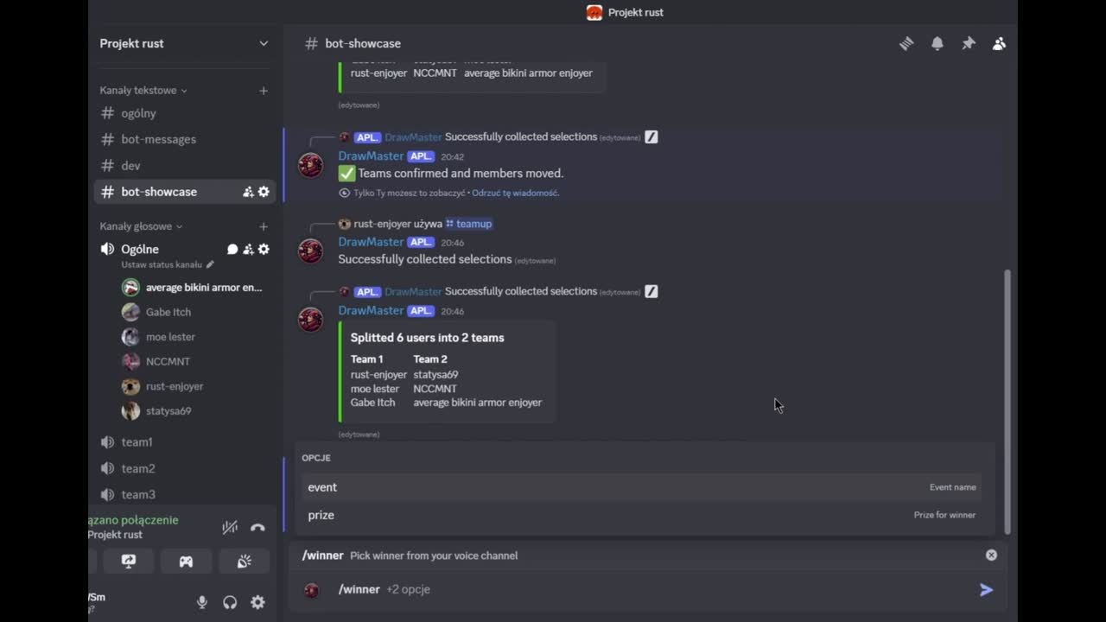
LOSOWANIE ZWYCIĘZCY

Slide 15
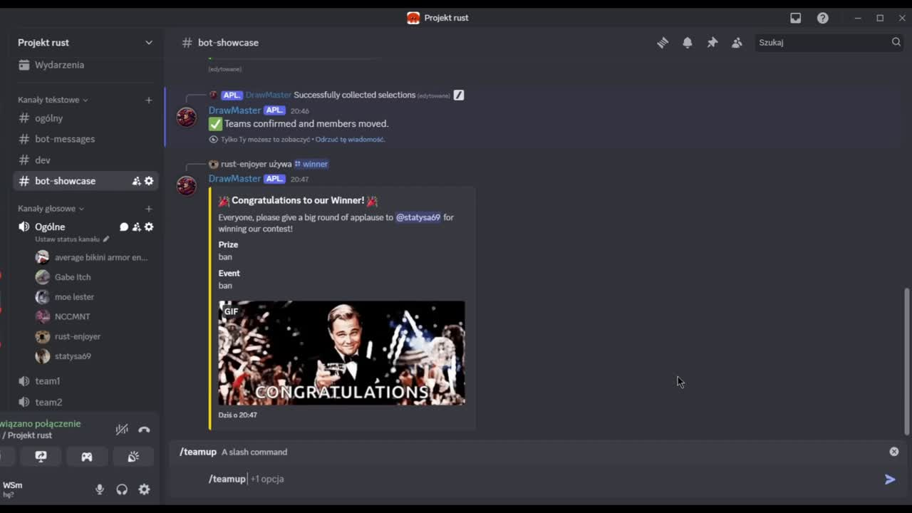
PODZIAŁ NA 2 ZESPOŁY Z RĘCZNYM WPROWADZENIEM KANAŁÓW

Slide 16
KOD

Slide 17
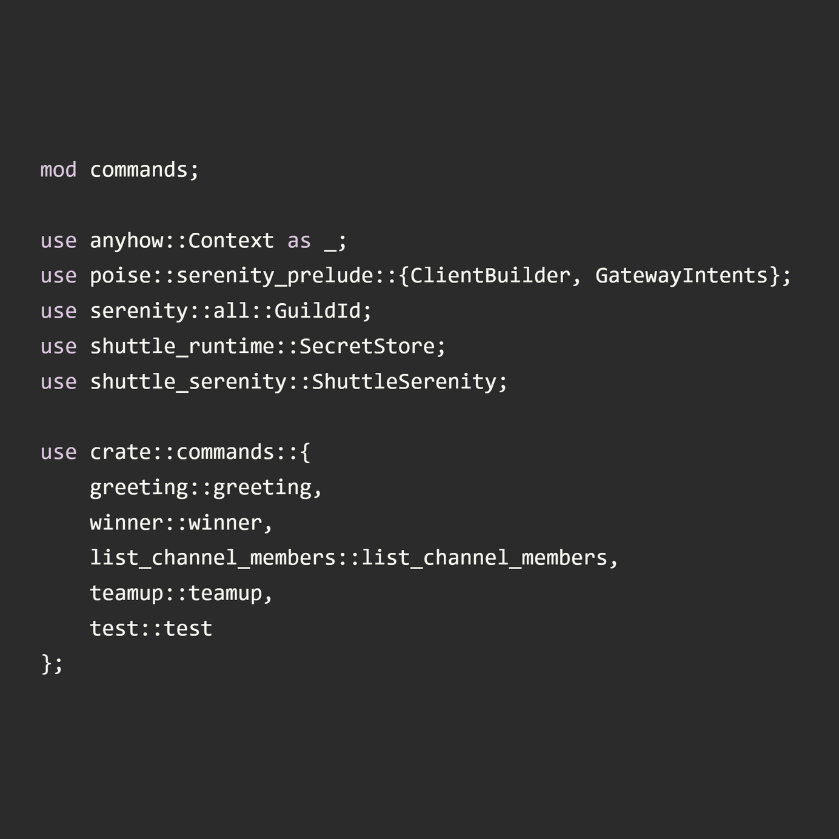
MAIN.RS - IMPORTS
IMPORTUJEMY ODPOWIEDNIE STRUKTURY I OBIEKTY Z BIBLIOTEK POISE, SERENITY I SHUTTLE DO STWORZENIA I URUCHOMIENIA BOTA DISCORA. ANYHOW DLA ŁATWIEJSZEGO ZARZĄDZANIA BŁĘDAMI.
DO IMPORTÓW DODAJEMY FUNKCJE, KTÓRE ZNAJDUJĄ SIĘ W FOLDERZE COMMANDS, KTÓRY JEST ZLOKALIZOWANY W TYM SAMYM MIEJSCU CO PLIK CARGO.TOML.

Slide 18
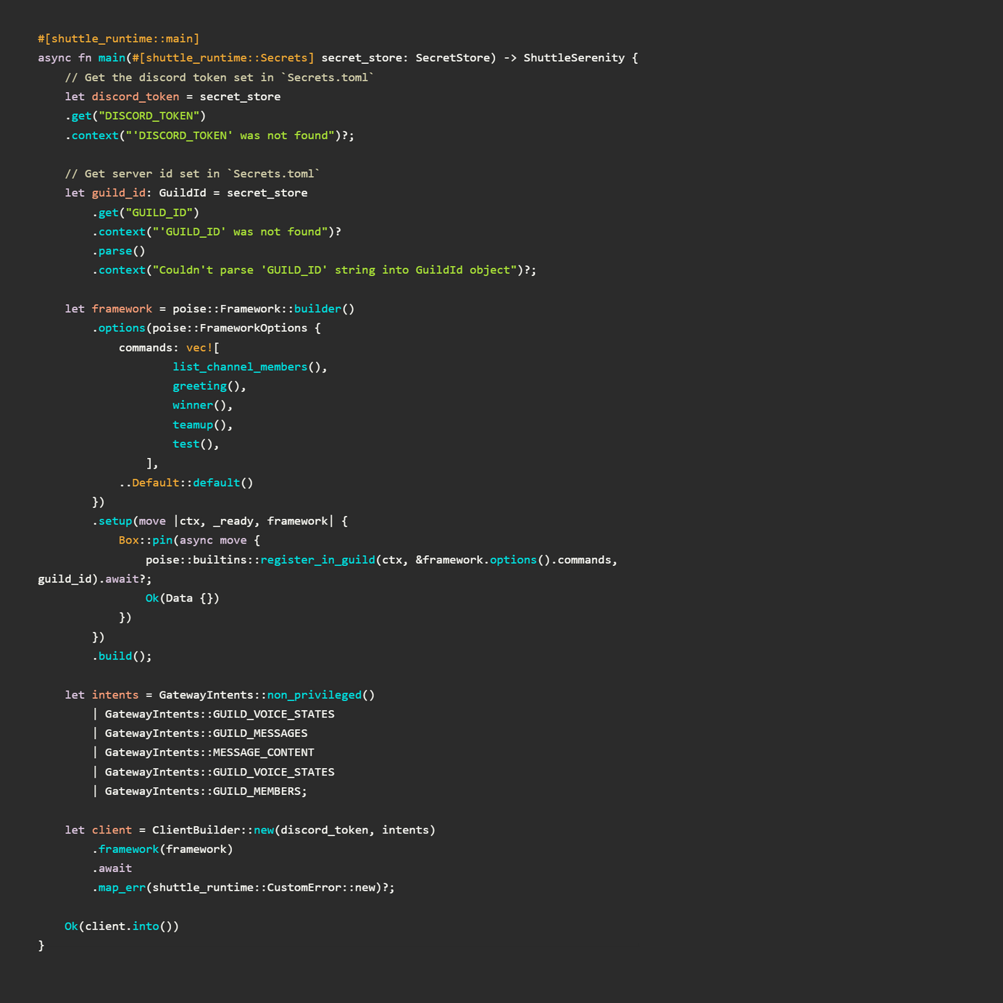
MAIN.RS
POBRANIE TOKENA I ID SERWERA Z PLIKU SECRETS.TOML
UTWORZENIE FRAMEWORKA POISE DO OBSŁUGI KOMEND:
OPTIONS - WEKTOR KOMEND, KTÓRE BĘDĄ WYKORZYSTYWANE
SETUP - INICJALIZACJA WYWOŁYWANA PRZY STARCIE BOTA
INTENTS - POZWOLENIA DLA BOTA, Z KTÓRYCH MOŻE KORZYSTAĆ NA SERWERZE
CLIENT - KLIENT DISCORD, KTÓRY OBSŁUGUJE ZADANE KOMENDY

Slide 19
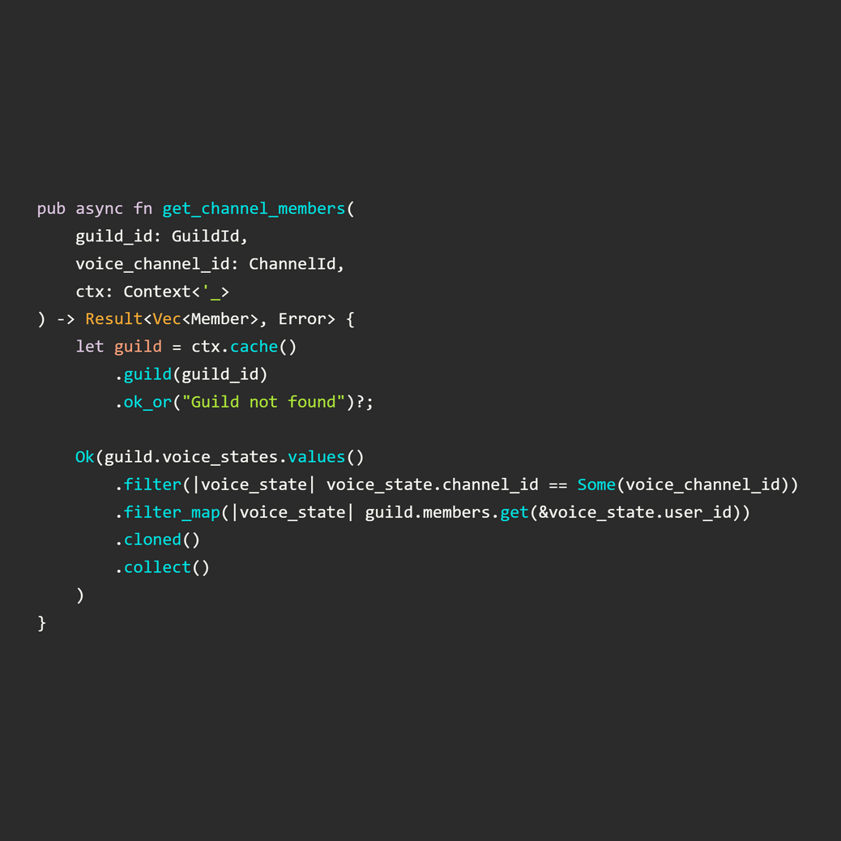
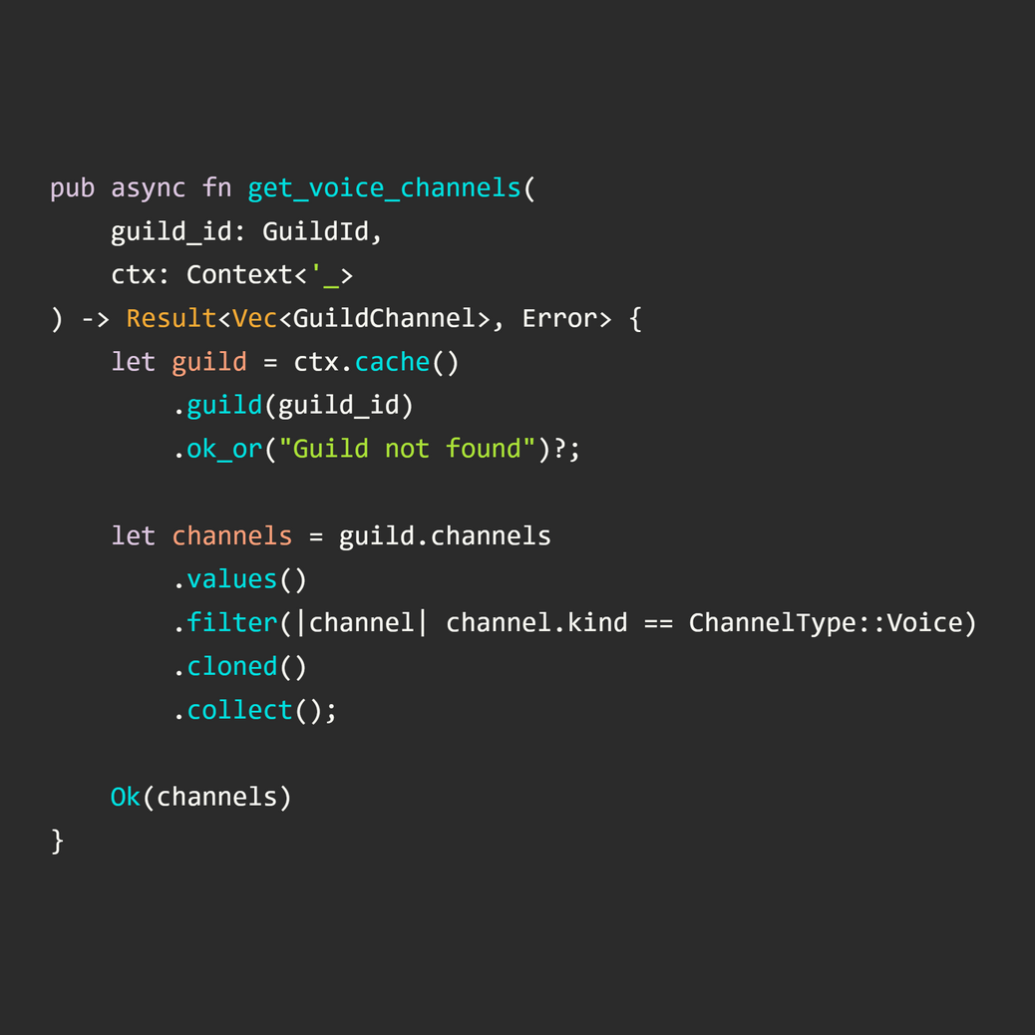
UTILS.RS
FUNKCJA ZWRACAJĄCA WEKTOR KANAŁÓW GŁOSOWYCH NA SERWERZE. ZWRACANY WEKTOR MA POSTAĆ VEC<GUILDCHANNEL>.
FUNKCJA POBIERA Z KONTEKSTU OBIEKT SERWERA I PO ODPOWIEDNIEJ FILTRACJI, ZWRACA WEKTOR CZŁONKÓW (VEC<MEMBER>) NA DANYM KANALE GŁOSOWYM SERWERA WSKAZANYM PRZEZ CHANNEL_ID.

Slide 20
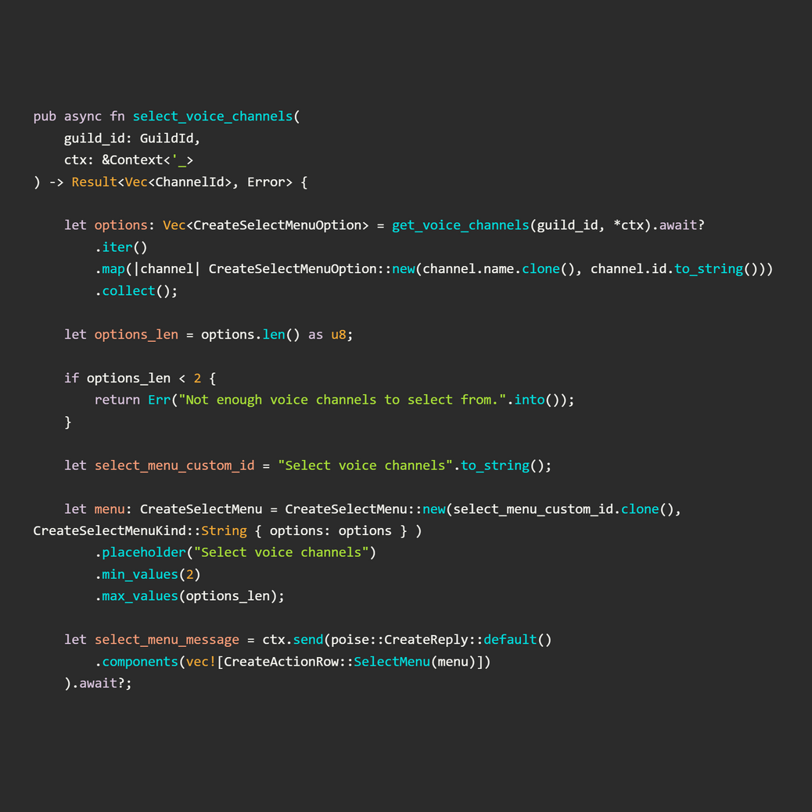
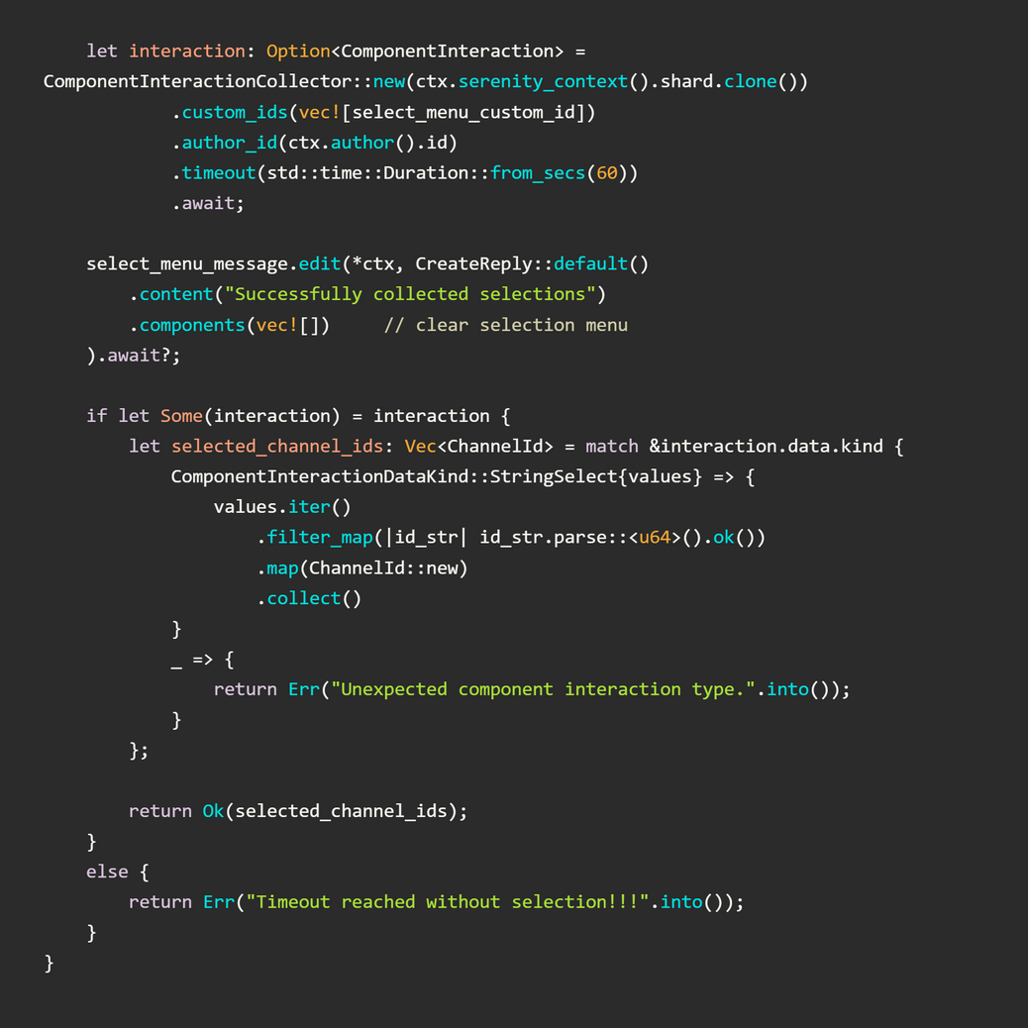
UTILS.RS
FUNKCJA TWORZĄCA MENU WYBORU KANAŁÓW GŁOSOWYCH, DO KTÓRYCH PÓŹNIEJ MAJĄ BYĆ PRZERZUCENI CZŁONKOWIE DRUŻYN. ZWRACA WEKTOR KANAŁÓW GŁOSOWYCH W POSTACI.

Slide 21
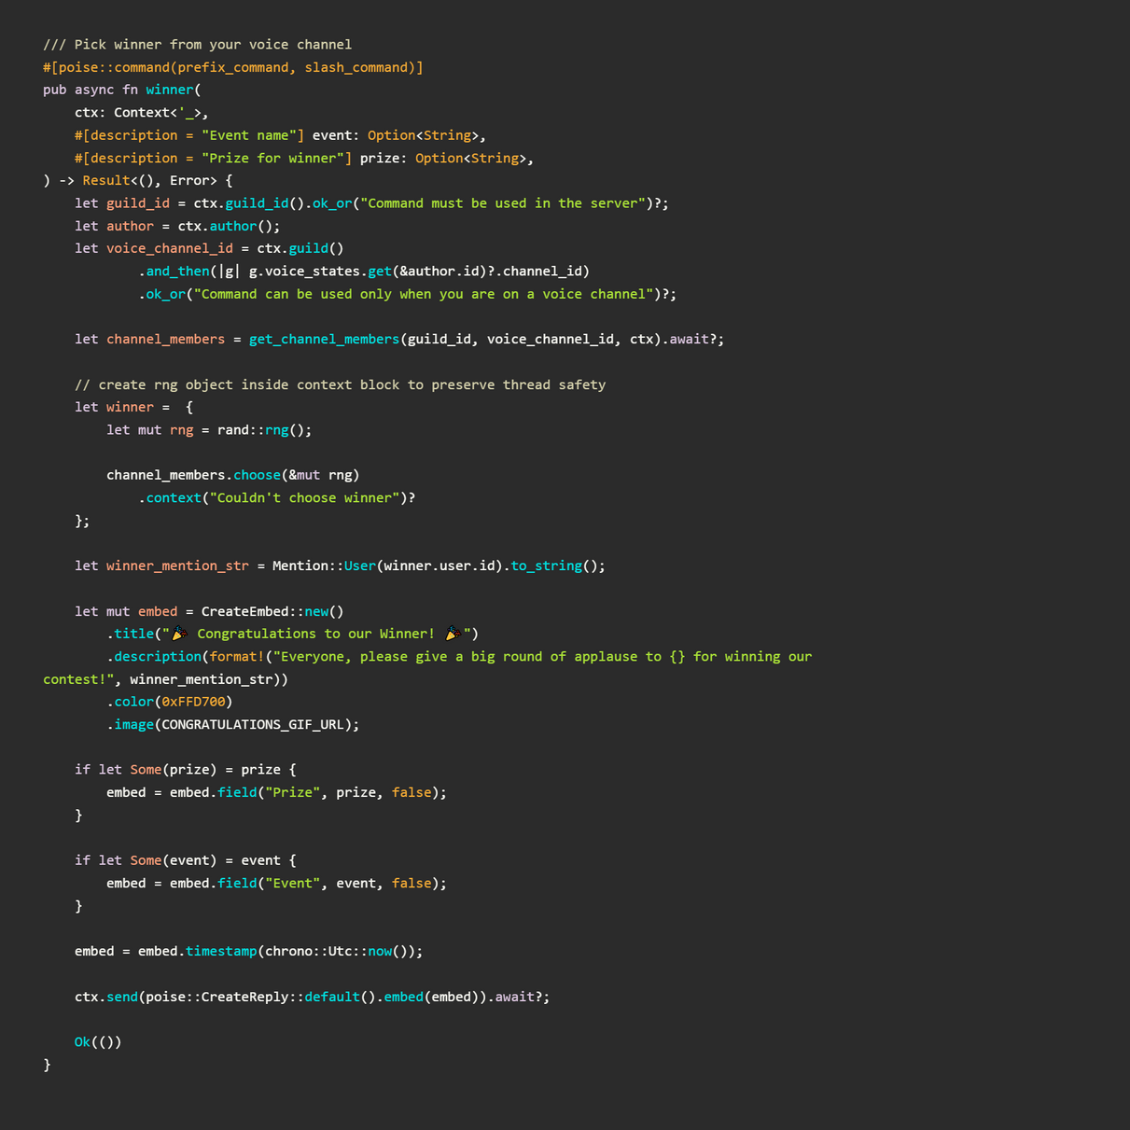
WINNER.RS
LOSOWANIE ODBYWA SIĘ W OSOBNYM BLOKU, ABY ZMIENNA RNG PRZESTAŁA ISTNIEĆ PO WYJŚCIU Z NIEGO. TAKIE ZACHOWANIE POZWALA NA ODPOWIENIE KORZYSTANIE Z GENERATORA LICZB LOSOWYCH W ASYNCHRONICZNEJ FUNKCJI, WOŁANEJ DLA WIELU WĄTKÓW.
W RAMACH ODPOWIEDZI TWORZONY JEST EMBED, Z ODPOWIEDNIMI INFORMACJAMI ZWROTNYMI DLA WYWOŁANEJ FUNKCJI I STYLIZACJĄ.

Slide 22
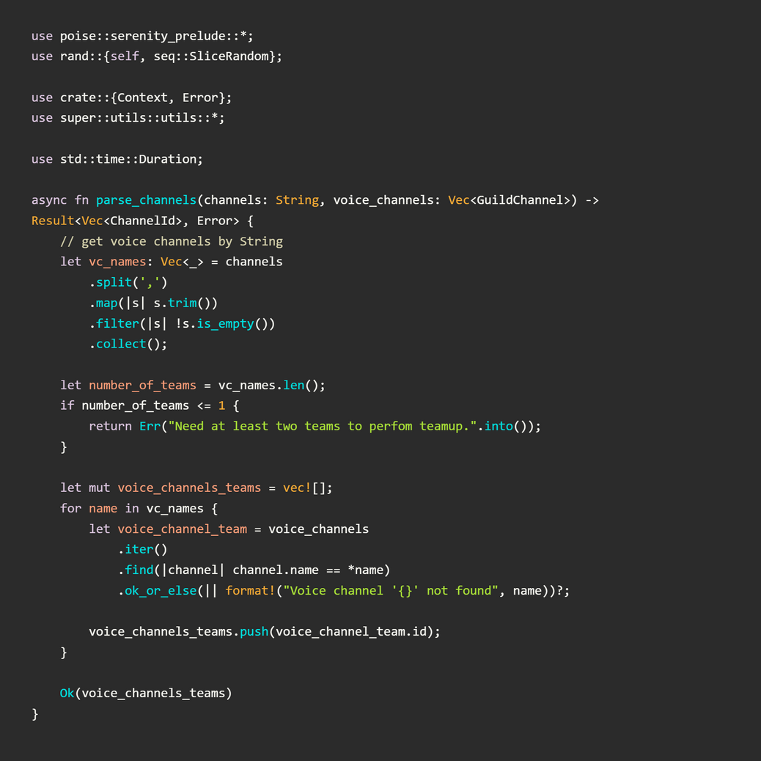
TEAMUP.RS - PARSER KANAŁÓW
W DISCORDZIE NIE DA SIĘ PRZEKAZAĆ LISTY ARGUMENTÓW W POSTACI VEC<CHANNELID>, DLATEGO JAKO LISTĘ ARGUMENTÓW MOŻEMY POTRAKTOWAĆ STRING, W KTÓRYM ARGUMENTY SĄ PRZEDZIELONE PRZECNIKAMI.

Slide 23
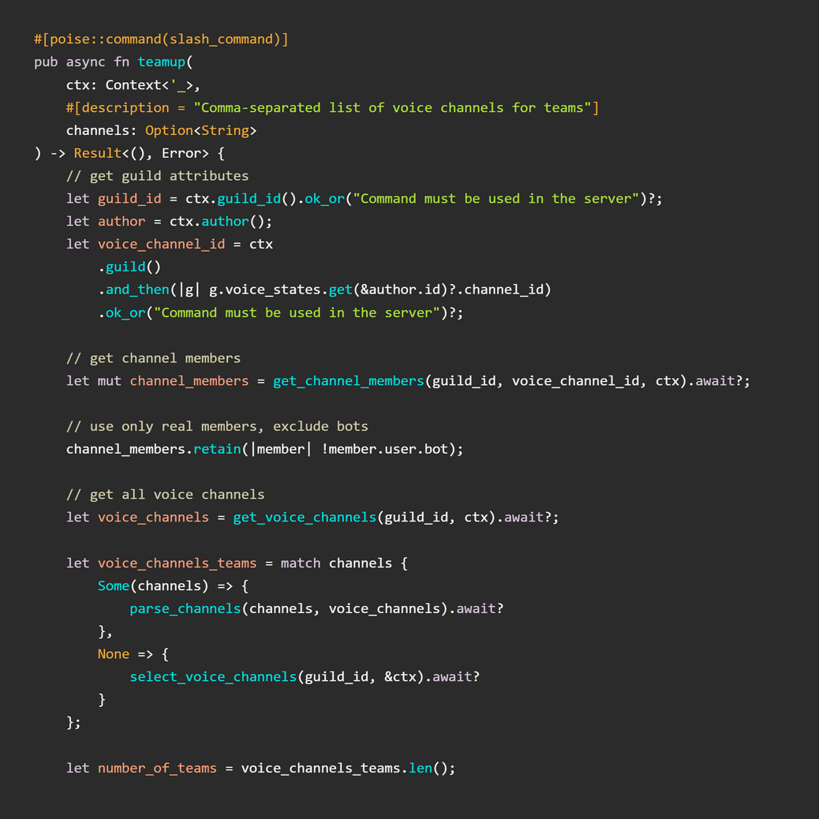
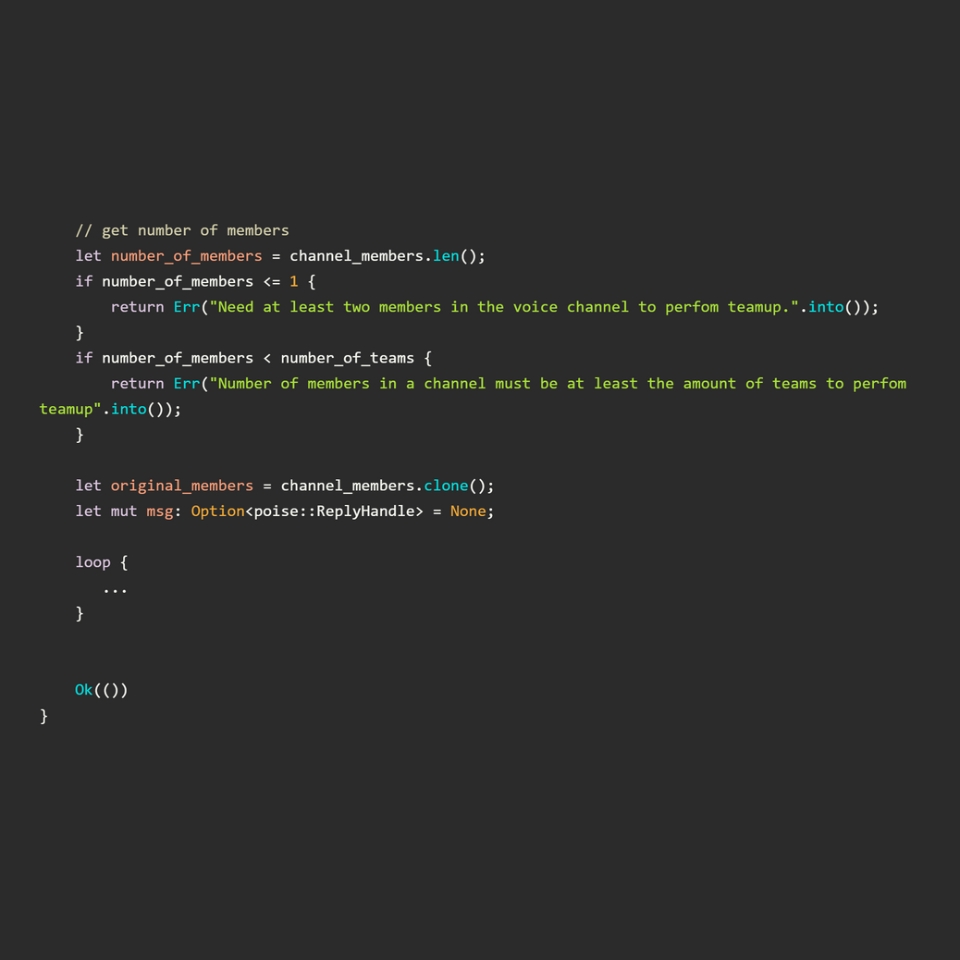
TEAMUP.RS
W TEJ PĘTLI ODBYWA SIĘ LOSOWANIE DRUŻYN WRAZ Z ZAPYTANIEM, KTÓREGO ODPOWIEDŹ ALBO ZATWIERDZA WYLOSOWANE DRUŻYNY I REALIZUJE MECHANIKĘ PRZERZUCANIA UŻYTKOWNIKÓW DO KANAŁÓW, ALBO PONOWNIE WYKONUJE LOSOWANIE

Slide 24
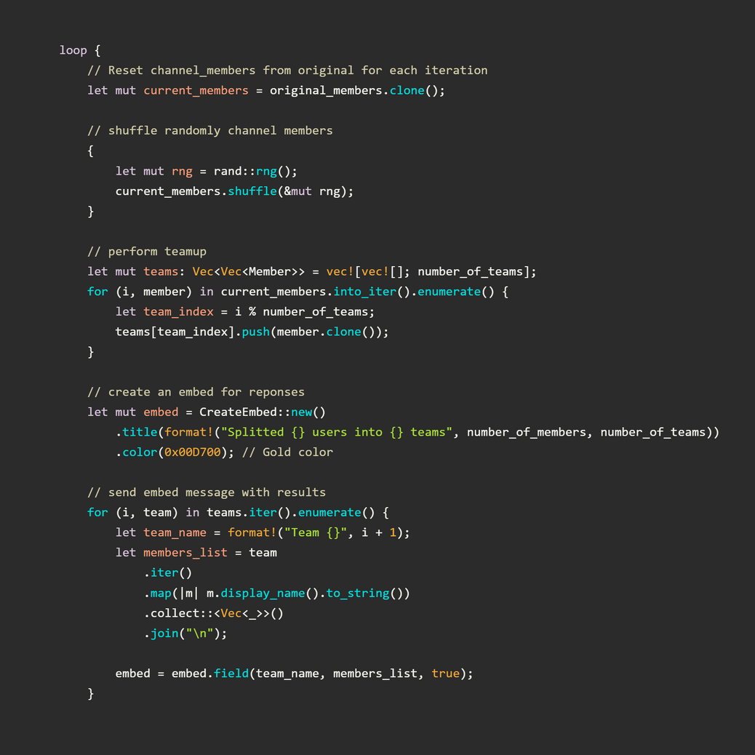
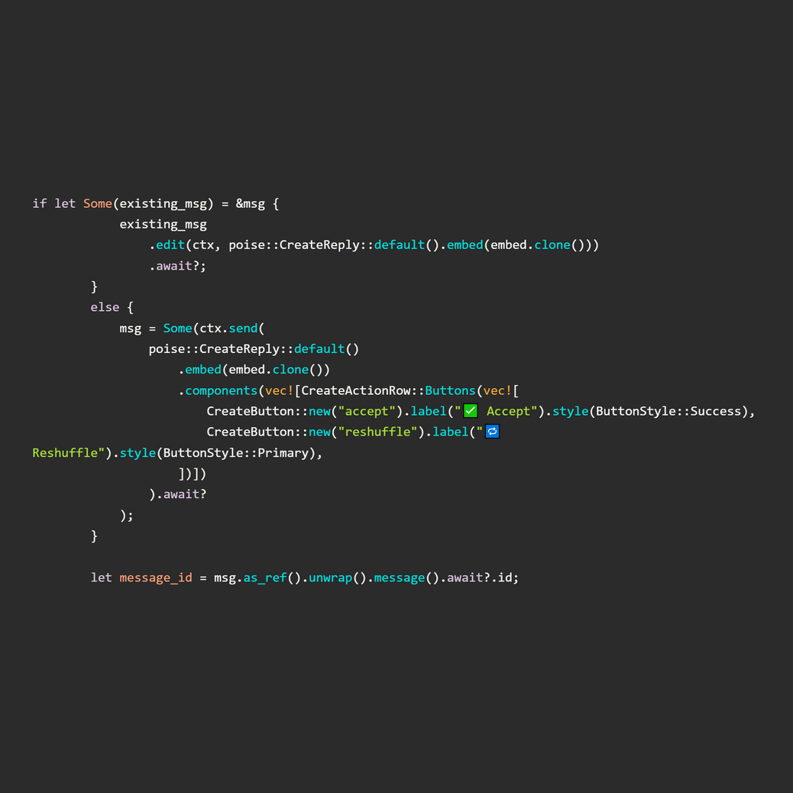
TEAMUP.RS - LOOP
JEŚLI JEST TO PIERWSZA ITERACJA PĘTLI TO TWORZONA JEST NOWA WIADOMOŚĆ Z OPCJAMI AKCEPTOWANIA I PRZETASOWANIA DRUŻYN
JEŚLI NIE JEST TO PIERWSZA ITERACJA TO ZNACZY, ŻE NASĄPIŁO PRZETASOWANIE I JEDYNIE NALEŻY EDYTOWAĆ WIADOMOŚĆ, A NIE TWORZYĆ NOWEJ.

Slide 25
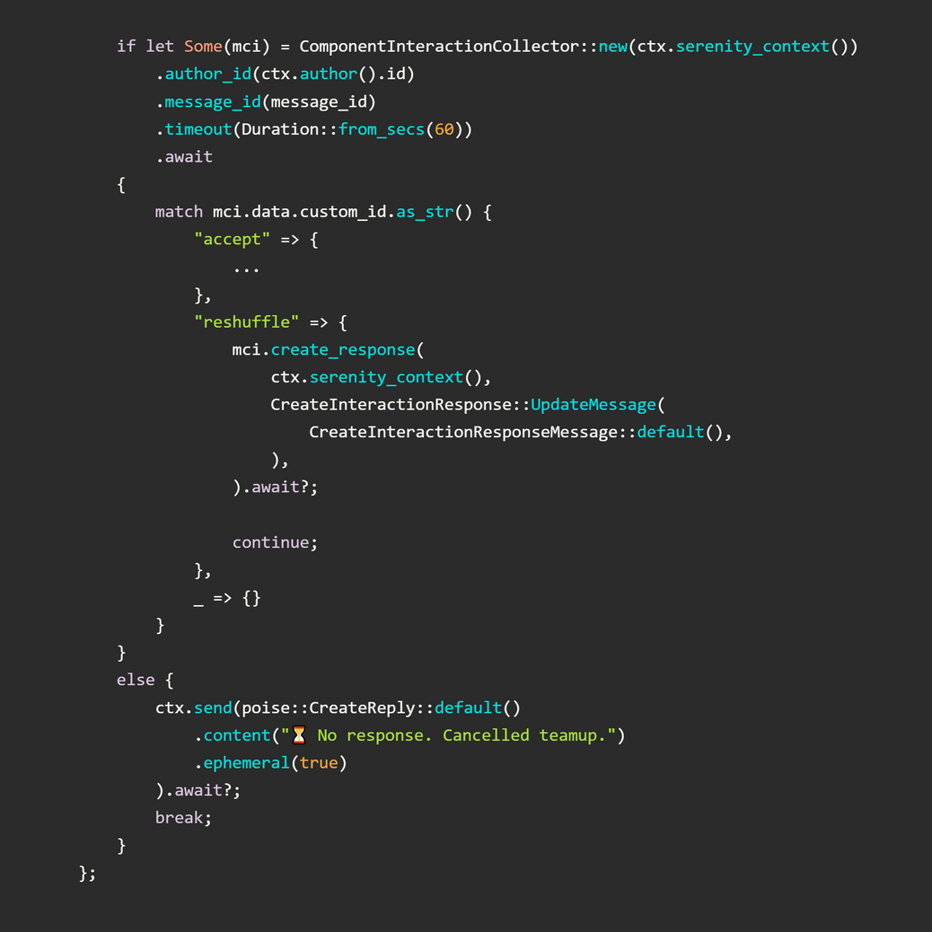
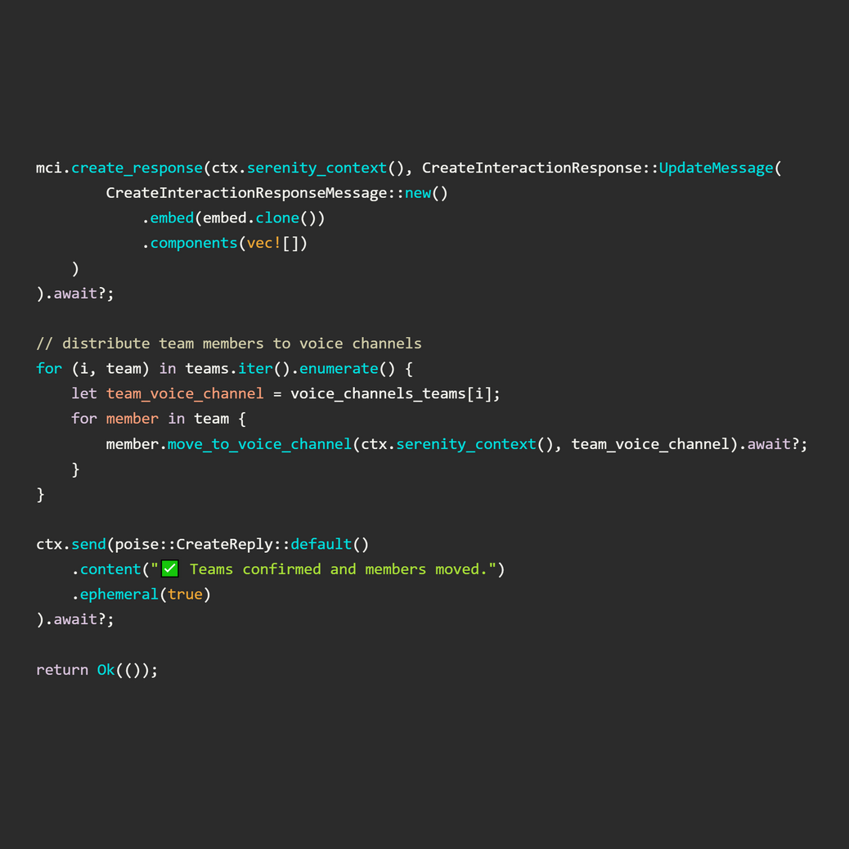
TEAMUP.RS - LOOP
JEŚLI W WYNIKU INTERAKCJI Z ELEMENTAMI WYBORU ZOSTAŁA WYBRANA OPCJA AKCEPTACJI DRUŻYN, TO KAŻDY CZŁONEK TRAFIA DO KANAŁU GŁOSOWEGO PRZYDZIELONEGO MU PRZEZ BOTA.
W PRZECIWNYM RAZIE LOSUJEMY PONOWNIE

Slide 26
BIBLIOGRAFIA
HTTPS://GITHUB.COM/SERENITY-RS/SERENITY
HTTPS://BLOG.LOGROCKET.COM/BUILDING-RUST-DISCORD-BOT-SHUTTLE-SERENITY/
HTTPS://GITHUB.COM/SERENITY-RS/POISE
HTTPS://DOCS.SHUTTLE.DEV/EXAMPLES/SERENITY

Slide 27
DZIĘKUJEMY ZA UWAGĘ!

